Slide 1
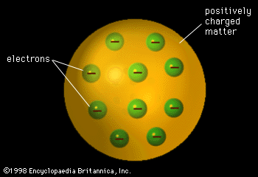
REPASO
CAPITULO III: EL MODELO DEL ATOMO
DE RUTHERFORD-BOHR.
III-A. Modelos Atómicos Antiguos
Entendimiento del átomo hacia 1910
Los átomos tienen número de electrones que coincide con su posición en la tabla periódica (dispersión de rayos X ,…)
¿Cómo se distribuye la carga positiva del átomo?
Modelo de Thomson: “budín de pasas”

Slide 2
Ejercicio: Tamaño de los átomos
Las primeras estimaciones modernas del tamaño de los átomos fueron realizadas por Joseph Lotschmidt en 1865, y se basaron en los resultados de la Teoría Cinética.
Nosotros aquí vamos a hacer otra estimación bien sencilla.
Conociendo el número de Avogadro N_{A}, podemos calcular el tamaño de los átomos de un solido (por ejemplo un metal) si suponemos que están ubicados uno junto al otro de modo que los átomos vecinos se tocan entre si.
a) Exprese al radio R de un átomo en términos de la masa atómica A de la sustancia, su densidad ρ y del número de Avogadro N_{A} .
b) Haga este cálculo para el litio ( A = 7, ρ = 0.534 g/cm³ ).
Para varios elementos, desde el litio ( A = 7) al plomo ( A = 207) se encuentra que r varia entre 1.3 y 1.55 Aº.
De acuerdo con estas estimaciones todos los átomos tienen un tamaño del orden de 1 A.
Otros métodos, como la teoría cinética, dan resultados semejantes.

Slide 3
Experimento de Rutherford y sus colaboradores Hans Geiger y Ernest Marsden en 1911.
Hicieron incidir un haz colimado de partículas α sobre una hoja material delgada (por ej. una lamina de oro de 10^{–4} cm de espesor)
Se observó que:
A) Casi todas la atraviesan con una leve perdida de energía, y la mayoría se desvían menos de 1˚ desde su dirección original.
B) Una pequeña fracción sufre desviaciones mayores y alrededor de una en cada 10⁴ se desvía en 90˚ o mas.
“Fue tan increíble como disparar una bala a una hoja de papel y que la bala rebote”

Slide 4
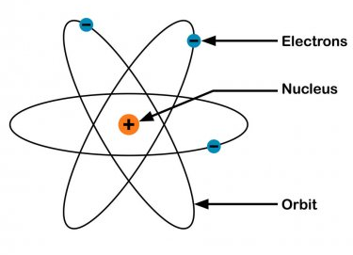
El modelo de Rutherford y el núcleo atómico
En base a los resultados de su experimento, Rutherford propuso en 1911 que el átomo tiene un núcleo central diminuto donde reside toda la carga positiva y la mayor parte de la masa, y que los electrones giran alrededor de el.
Este modelo está de acuerdo con los resultados de los experimentos de dispersión de partículas α.
La fórmula de dispersión de Rutherford
La sección eficaz diferencial de Rutherford se puede calcular y es:
Problema: este sistema clásicamente es inestable y colapsa rápidamente!

Slide 5
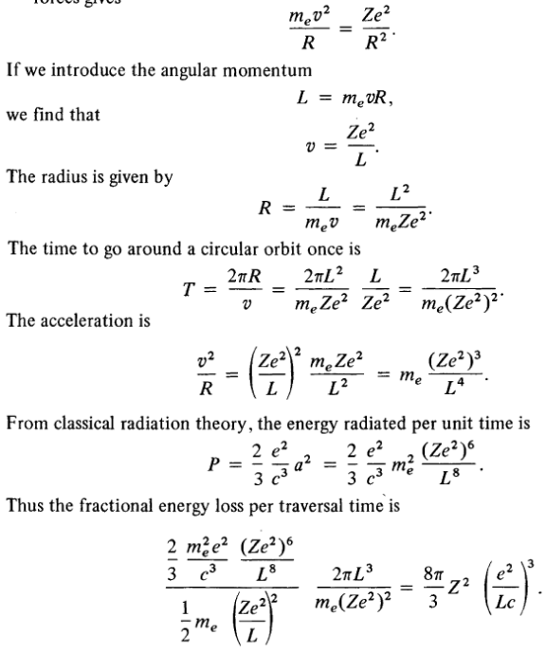
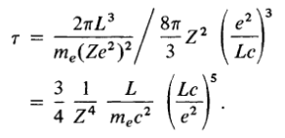
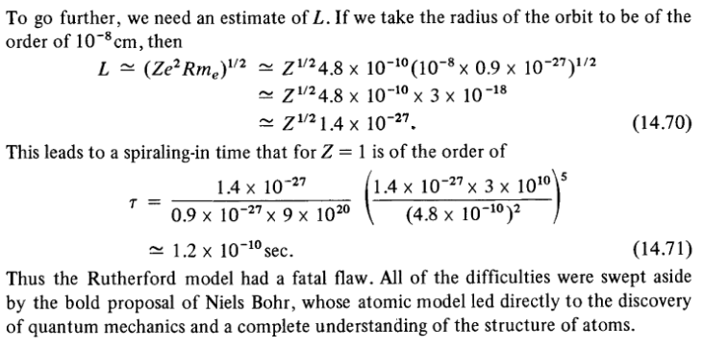

Slide 6
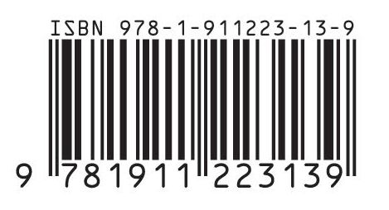
Espectros de líneas
En contraste con el espectro continuo de la radiación térmica de un material, la radiación electromagnética emitida por un átomo libre consiste de un conjunto discreto de longitudes de onda.
Cada una de estas longitudes de onda recibe el nombre de línea, pues así es como aparece en las placas fotográficas obtenidas con los espectrómetro.
La imagen de arriba muestra el espectro de emisión de luz visible para el hidrógeno.
Si solo estuviera presente un solo átomo de hidrógeno, entonces solo se observaría una sola longitud de onda en un instante dado.
De hecho, Kirchhoff y Bunsen descubrieron que cada elemento químico tiene su propio espectro, integrado por un conjunto de líneas características.
Es como “el código de barras” del elemento.
Este hecho tiene gran importancia practica, pues permite identificar los elementos presentes en una fuente de luz.
Por esta razón durante el siglo XIX se dedicó mucho esfuerzo a medir con precisión los espectros de los diferentes átomos.

Slide 7
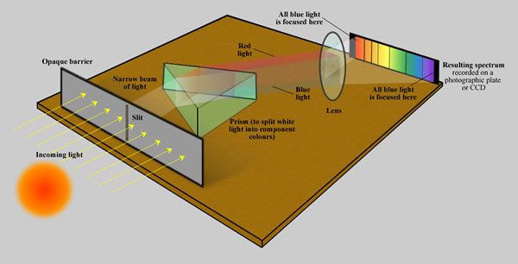
Espectros de líneas de absorción
En realidad los primeros espectros de líneas observados fueron los espectros de absorción, por el químico inglés William Wollaston fue el primero en 1802, como la aparición de una cierta cantidad de bandas oscuras en el espectro solar .
Como si fuesen el negativo de los espectros de emisión.

Slide 8
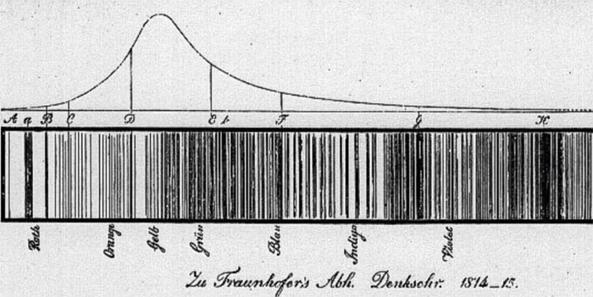
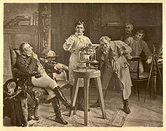
En 1814, Fraunhofer redescubrió las líneas de forma independiente y comenzó un estudio sistemático y medición cuidadosa de la longitud de onda de estas bandas.
En total, describió alrededor de 570 líneas y asignó a las bandas principales las letras de la A a la K, y a las más delgadas con otras letras.
Más adelante, Bunsen y Kirchhoff dedujo que las bandas oscuras en el espectro solar las causaban los elementos de las capas más externas del Sol mediante absorción.
(Algunas de las bandas observadas también las causan las moléculas de oxígeno de la atmósfera terrestre.)

Slide 9
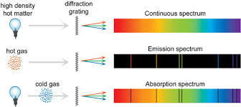
Bunsen y Kirchhoff ~1860: Espectros de emisión y absorción
Identifican elementos en el sol (sodio, hierro,…)
Descubren el Cesio y el Rubidio

Slide 10
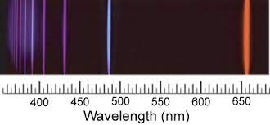
Espectro de emisión del hidrógeno
Fórmula de Balmer (1885):
n=3,4,5,…. (en Å)
Rydberg:

Slide 11
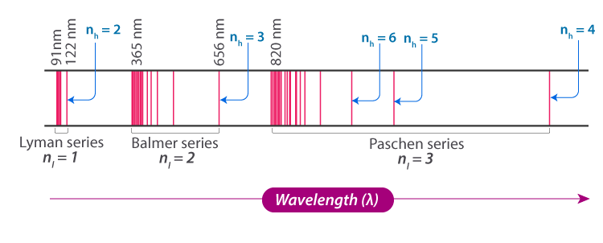
Ejercicio
Calcular la longitud de onda de la línea de más a la izquierda de la siguiente serie, que arranca en n_{l} =3 (serie de Paschen)
9*3646/5=6563 Aº

Slide 12
hcR= ?
= hc . R= 1.98.10⁻²⁵.R
=1.98.10⁻²⁵. 1.1.10⁻⁷
=2.18.10⁻¹⁸J
hcR= 13.6 eV.

Slide 13
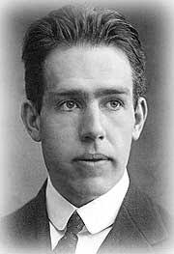
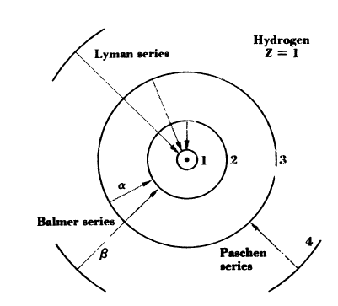
Modelo de Bohr (1913)
Bohr junta el modelo de Rutherford y los espectros de líneas y propone un nuevo modelo con una solución para explicar la estabilidad del átomo planetario de Rutherford.
El modelo se construye en base a 3 postulados
Un sistema atómico solamente puede existir en ciertos estados estacionarios con energía discreta definida y que corresponden al electrón moviéndose en órbitas circulares de acuerdo a fuerza de Coulomb
Sólo están permitidas órbitas con momento angular orbital L= n h/2π, n=1,2,…
3. La única radiación electromagnética posible se dá cuando el electron “salta” de una órbita de mayor energía a una de menor energía, emitiendo un fotón con frecuencia ν =(E_{i}- E_{f})/h

Slide 14
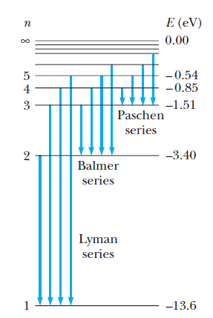
Veamos más en detalle la conexión entre las transiciones de niveles energéticos del electrón el átomo de Bohr y las líneas espectroscópicas.
= hcR/4
E₂=hcR

Slide 15
Cuentas
Y se generalizan para un átomo con Z > 1
y
(2)
Segundo postulado de Bohr
(3)
Ejercicio
a) Resolviendo el sistema de 3 ecuaciones (1)-(3) con incógnitas r, E y v , obtenga las siguientes magnitudes cuantizadas para el átomo de Bohr:
2
b) Sustituyendo por los valores de k,m,e y h obtener que:
Constante de estructura fina

Slide 16
Intenten hacer todos los ejercicios marcados en azul.

Slide 17
MATERIAL COMPLEMENTARIO

Slide 18
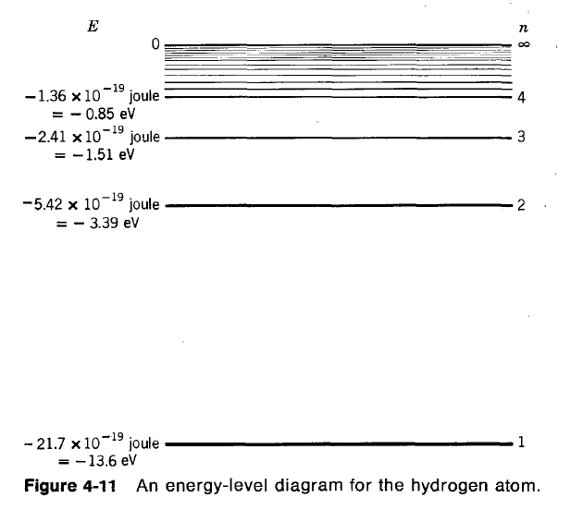

Slide 19
Solución del Ejercicio: Tamaño de los átomos
a) Exprese al radio R de un átomo en términos de la masa atómica A de la sustancia, su densidad ρ y del número de Avogadro N_{A} .
b) Haga este cálculo para el litio ( A = 7, ρ = 0.534 g/cm³ ).

